Slide 1

Git简单教程

Slide 2
目录：
1.配置
2.创建与提交
3.远程推送与克隆
4.分支
5.标签
6.冲突解决

Slide 3
1.配置
git config --global user.name "xxx" # 配置用户名 git config --global user.email "xxx@xxx.com" # 配置邮件 git config --global color.ui true # git status等命令自动着色 git config --global color.status auto git config --global color.diff auto git config --global color.branch auto git config --global color.interactive auto
因为Git是分布式版本控制系统，所以需要填写用户名和邮箱作为一个标识。
注意：git config –global 参数，有了这个参数，表示你这台机器上所有的Git仓库都会使用这个配置，当然你也可以对某个仓库指定的不同的用户名和邮箱。
其他配置别问我具体啥意思，你就不会自己查一下呀，不配置也行的呀！

Slide 4
2.创建与提交
git init #初始化
git add #添加到库
git commit -am ‘commit msg’ #a参数提交全部 m参数msg
git status #查看当前修改状态
git diff #查看差异
git log --pretty=oneline #查看日志 带参数显示效果一行 容易阅读
git reset --hard HEAD^ #回退到上一版本
git reset --hard HEAD~100 #回退到上100个版本
git reset --hard 版本号 #回退到指定版本号
git reflog #查看版本号日志

Slide 5
3.远程推送与克隆
git remote add origin https://github.com/MaimaiCoder/maimai.git
git clone https://github.com/MaimaiCoder/maimai.git
git push origin master
git remote #要查看远程库的信息 使用
git remote –v #要查看远程库的详细信息 使用

Slide 6
4.分支
git branch develop #创建分支develop
git checkout develop #切换到分支develop
git checkout -b develop #上面两条就等于底下这一条的意思
git branch #查看分支
切换到master后合并dev分支
git merge develop #默认快进式合并模式
git merge –no–ff develop #关闭快进式合并
git branch -d develop #删除分支dev
##同一个人开发到一半没提交的情况下需要新增bug修复分支可以用此命令将工作现场隐藏起来 再创建分支##
git stash
git stash list #查看隐藏起来的工作现场
git stash apply #恢复工作现场
git stash drop #删除stash内容
git stash pop #恢复现场并删除stash内容

Slide 7
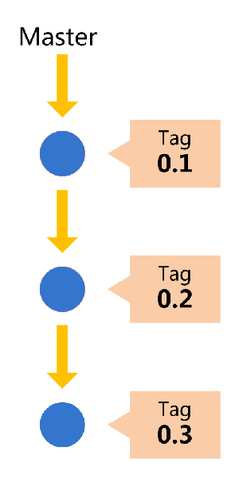
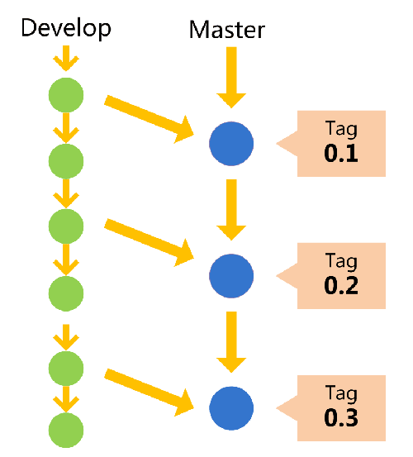

Slide 8
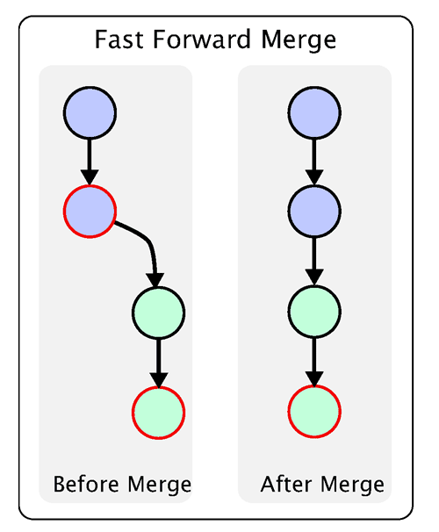
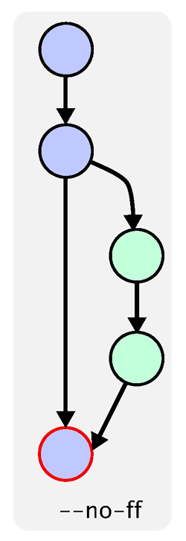
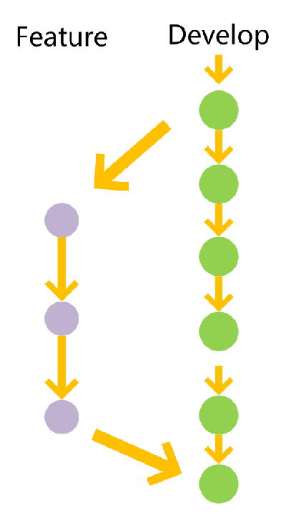
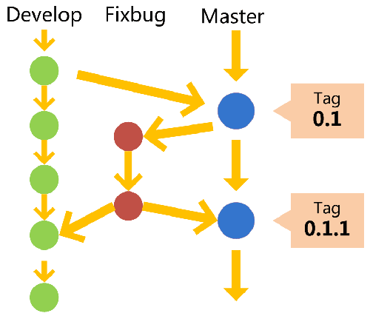

Slide 9
5.标签
git tag -a tagname -m "msg"
git tag
git show
git push origin tagname #推送一个本地标签
git push origin --tags #推送全部未推送过的本地标签
git tag -d tagname #删除一个本地标签
git push origin :refs/tags/tagname #删除一个远程标签
1. 导出并压缩为 zip 格式:
git archive --format=zip --output=v1.0.zip 1.0
2. 导出并压缩为 tar.bz2 格式:
git archive 1.0 | bzip2 > v1.0.tar.bz2
3. 导出并压缩为 tar.gz 格式:
git archive --format=tar 1.0 | gzip > v1.0.tar.gz

Slide 10
6.冲突解决
在要提交的分支上修改成需要的代码后提交
这种问题自己解决好不好！别讨论了！

Slide 11
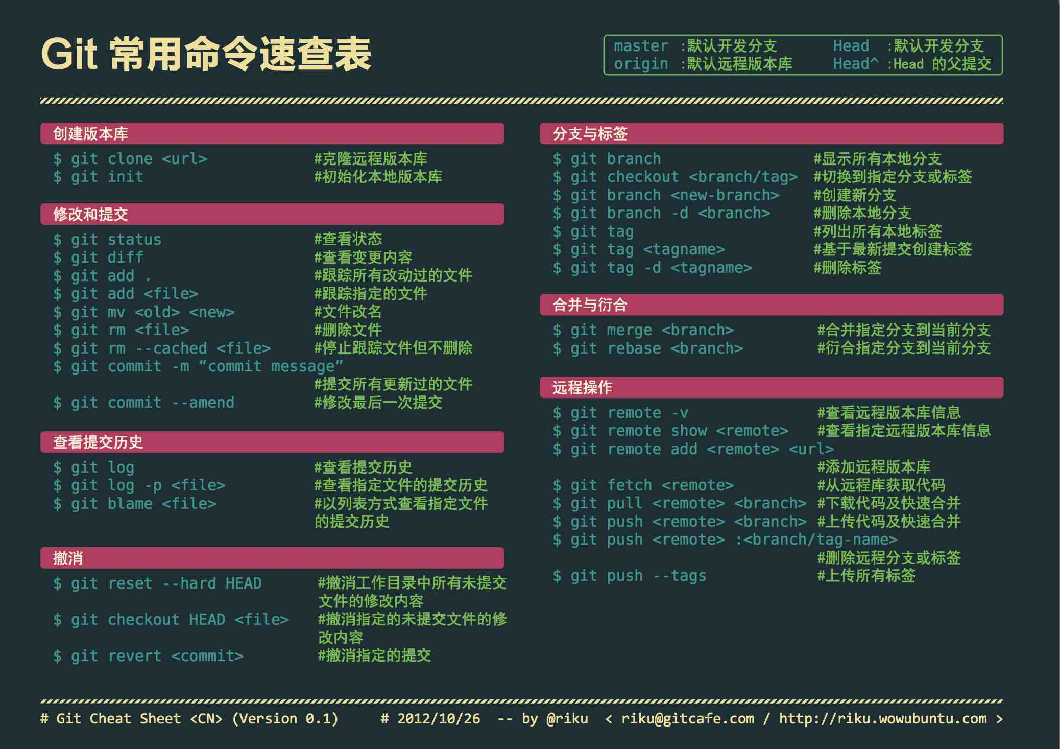

Slide 12
THANK YOU!

